Slide 1

РОЛЬ ПОЗАШКІЛЬНОГО НАВЧАЛЬНОГО ЗАКЛАДУ
В ОРГАНІЗАЦІЇ ДІЯЛЬНОСТІ НАМЕТОВОГО МІСТЕЧКА «БРИТАЙ» ЯК ЗАКЛАДУ ЗМІСТОВНОГО ВІДПОЧИНКУ ДЛЯ ПІДЛІТКІВ
МІСТА ЛОЗОВА
Директор Лозівського будинку дитячої та
юнацької творчості Лозівської міської ради
Харківської області
Жукова Інна Станіславівна

Slide 2
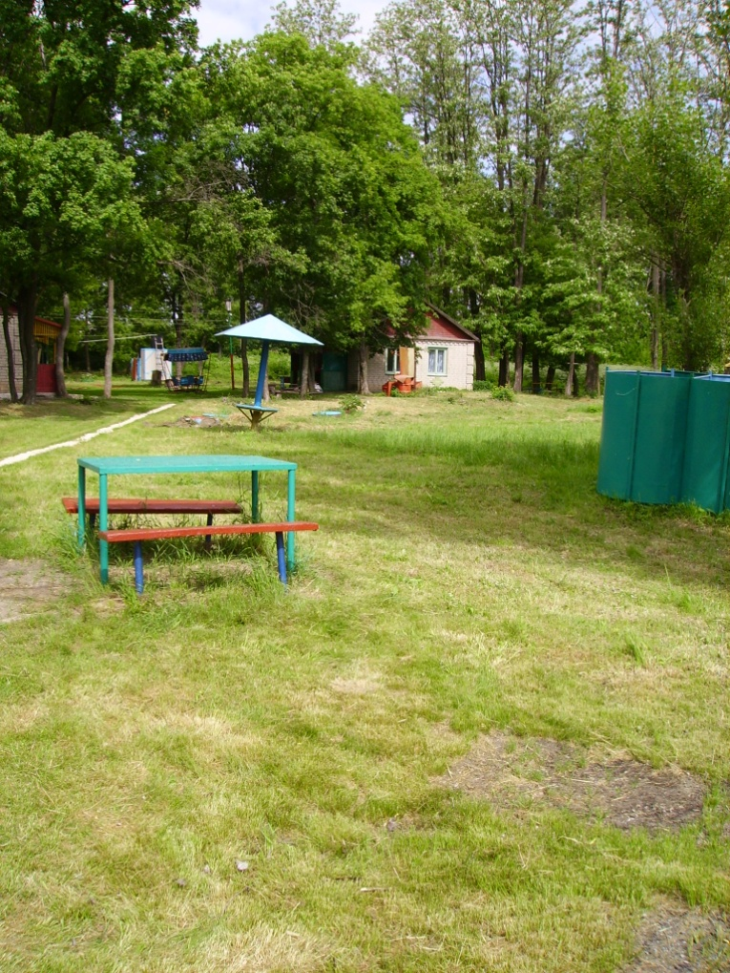
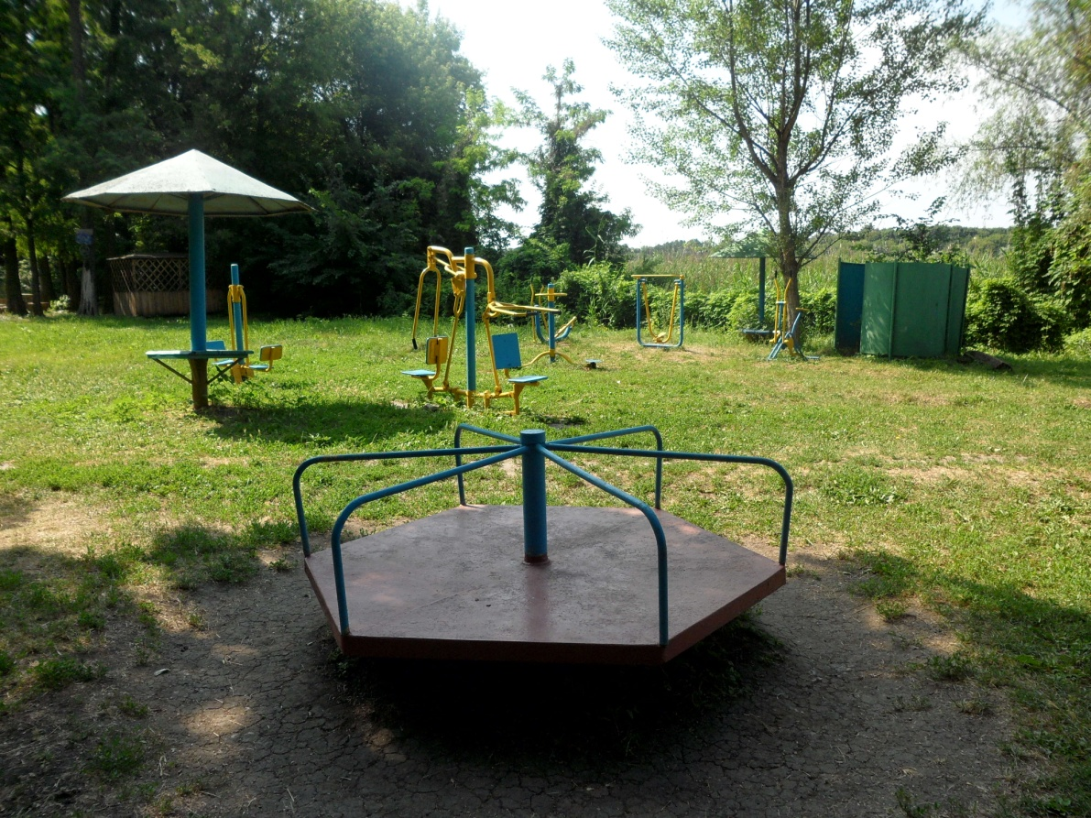

Slide 3
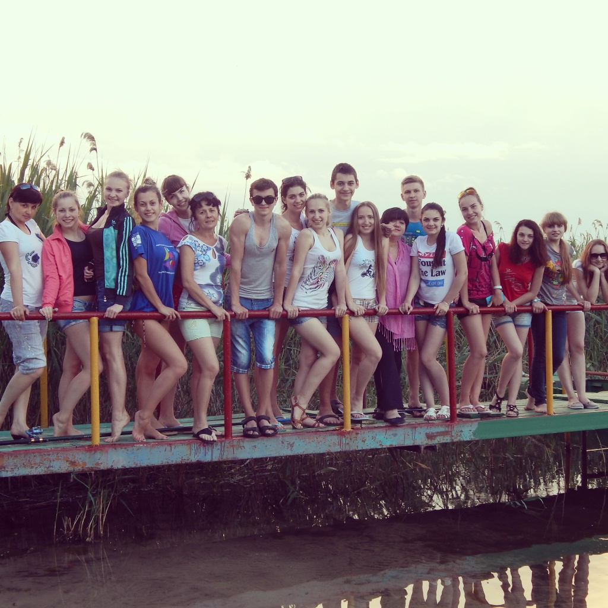
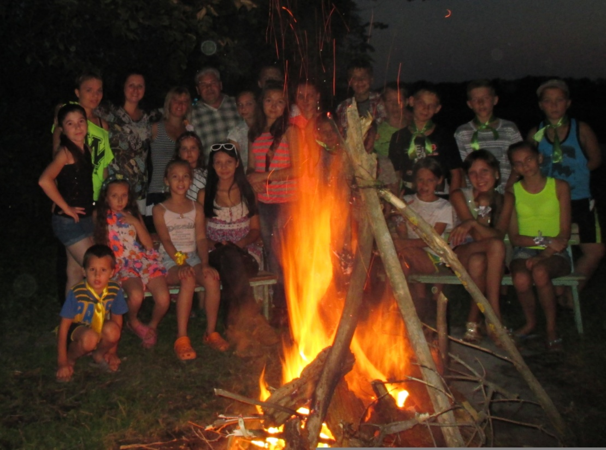

Slide 4
ПЕРЕЛІК ПОСЛУГ ВІДПОЧИНКУ,
ЯКІ НАДАЄ ЗАКЛАД:
• повноцінний якісний відпочинок,
• змістовне дозвілля дітей,
• навчання плаванню,
• розвиток творчих здібностей,
• заняття туризмом, фізичною культурою і
спортом, мистецтвом, природоохоронною
і краєзнавчою роботою

Slide 5
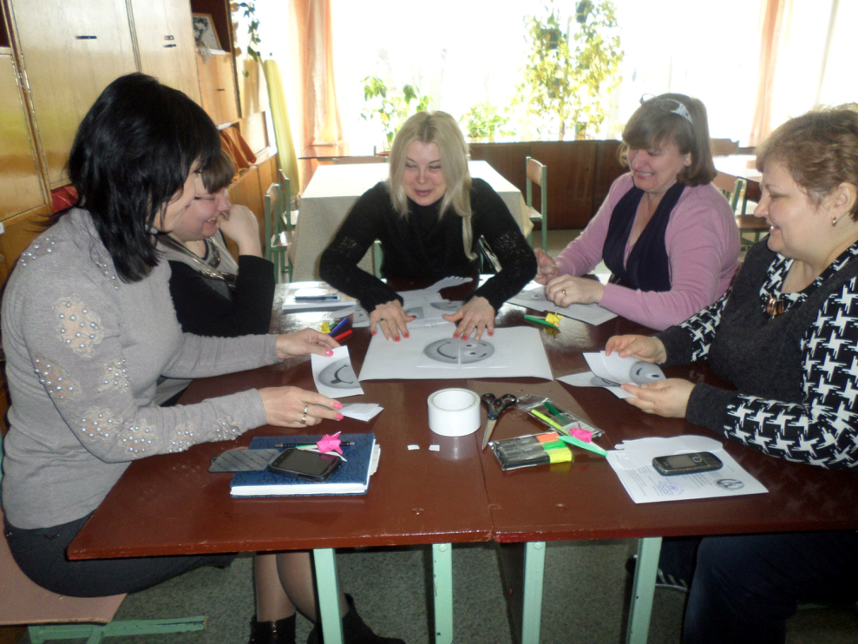
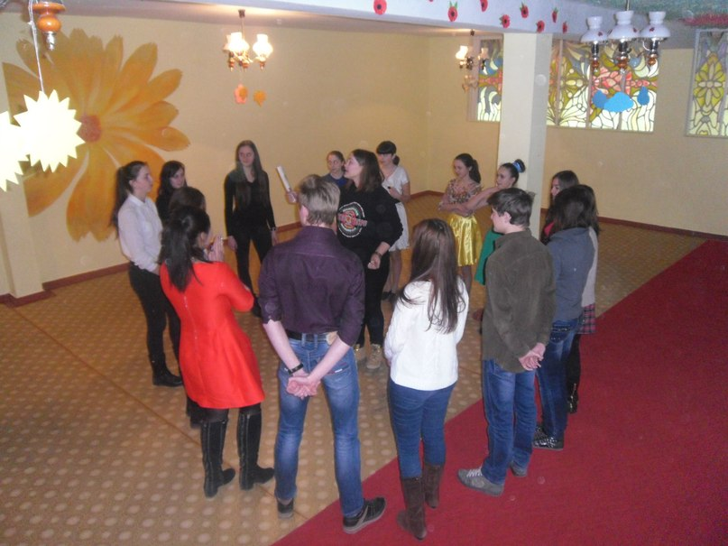
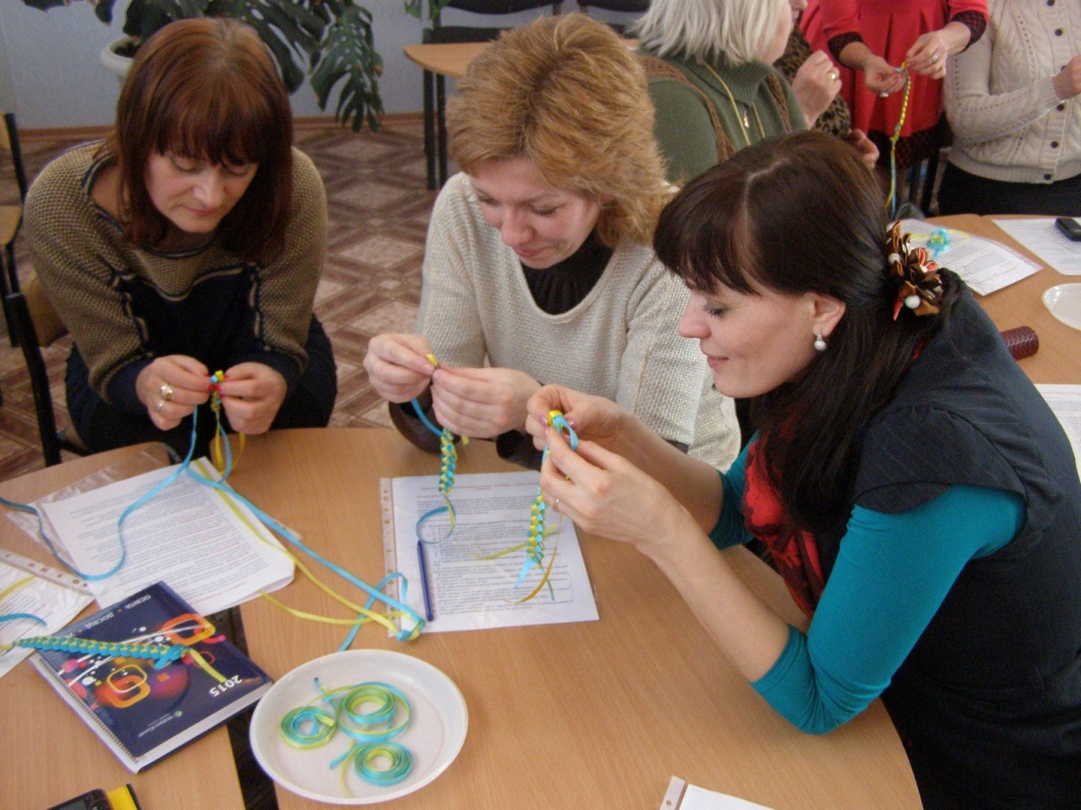

Slide 6
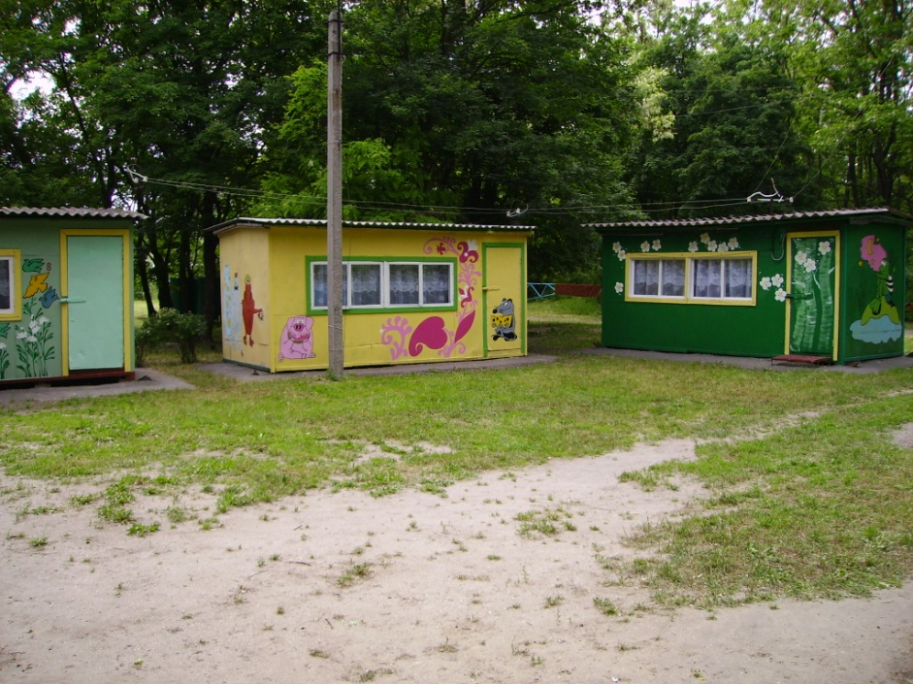
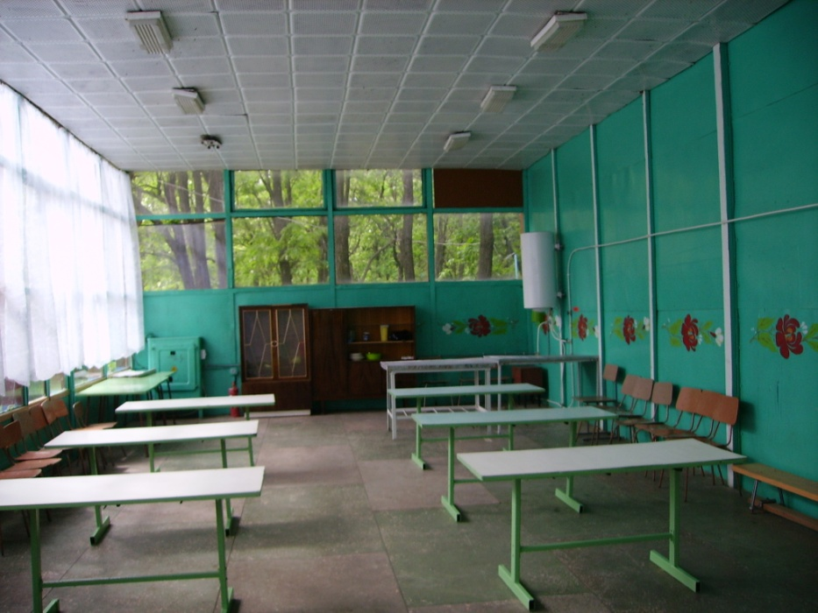
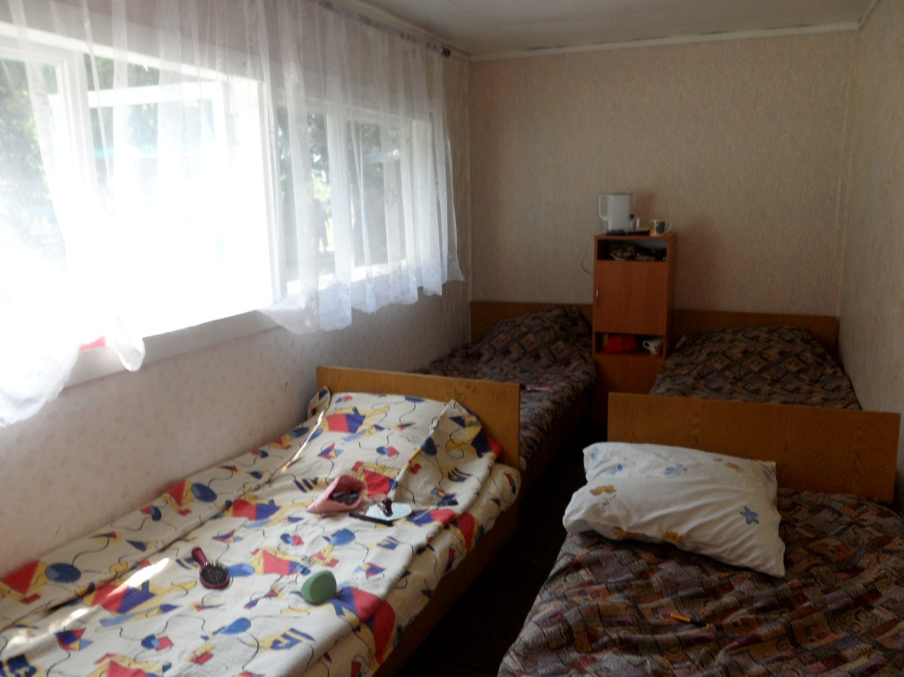

Slide 7


Slide 8
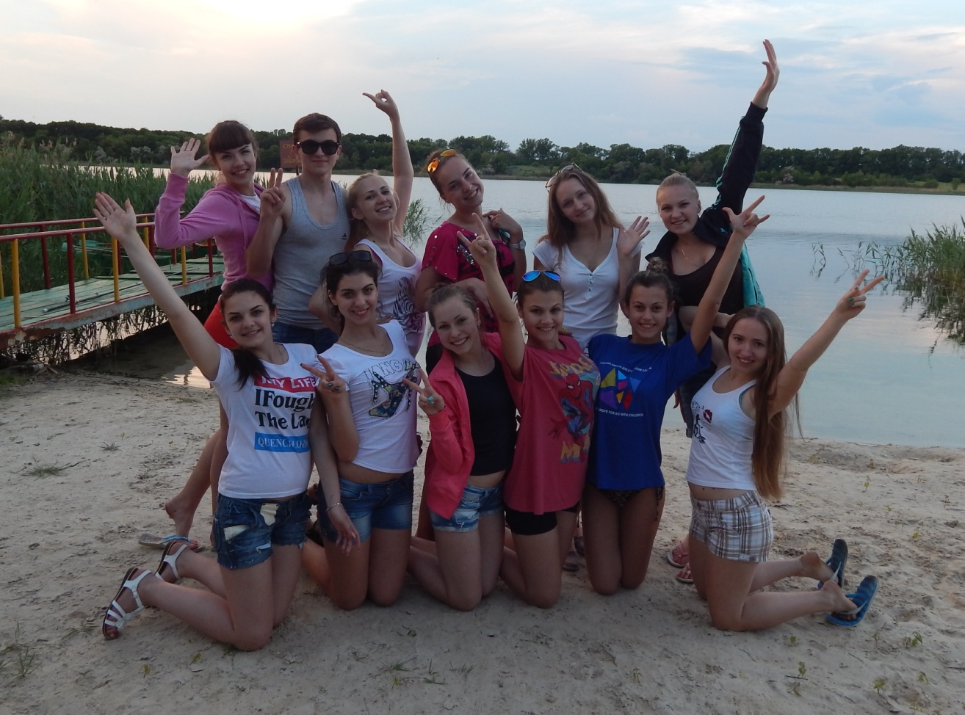
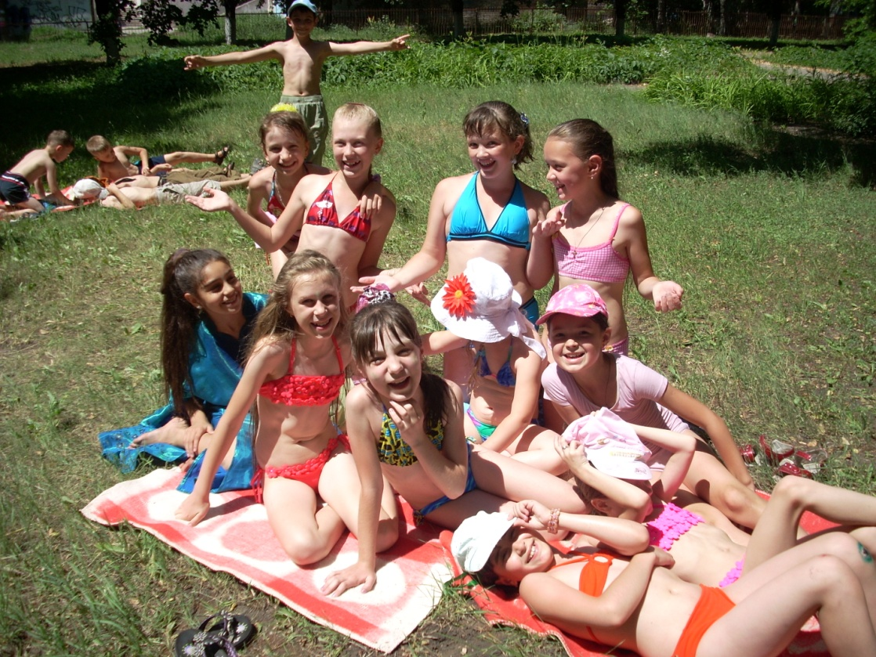

Slide 9
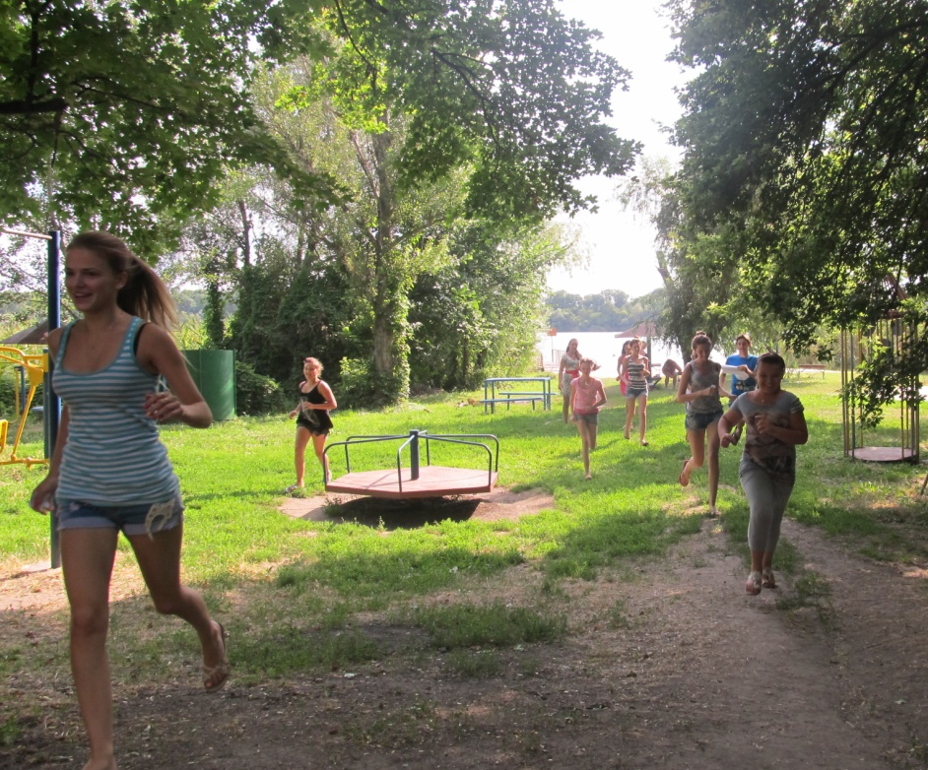
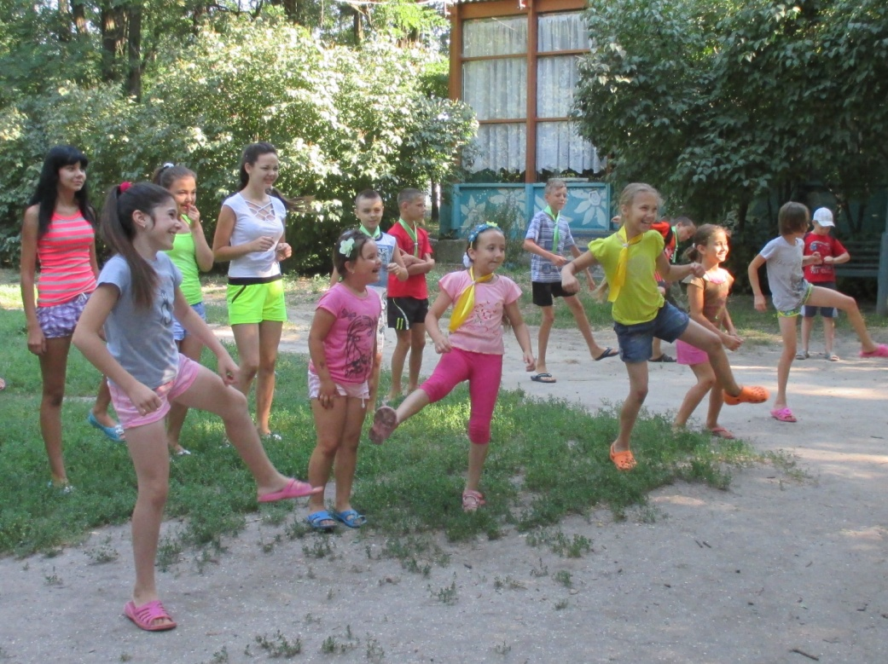

Slide 10
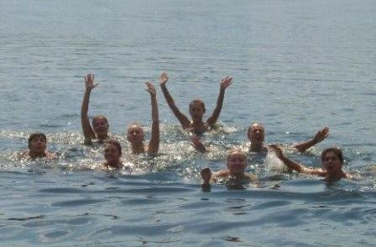
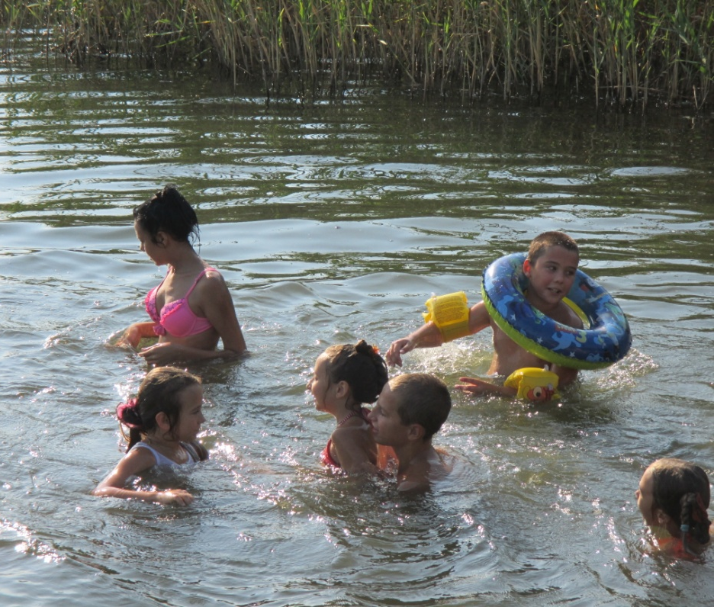
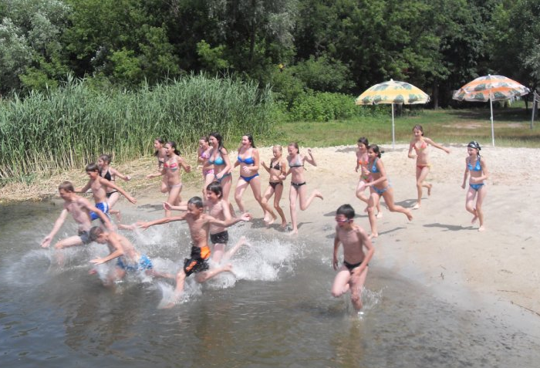

Slide 11
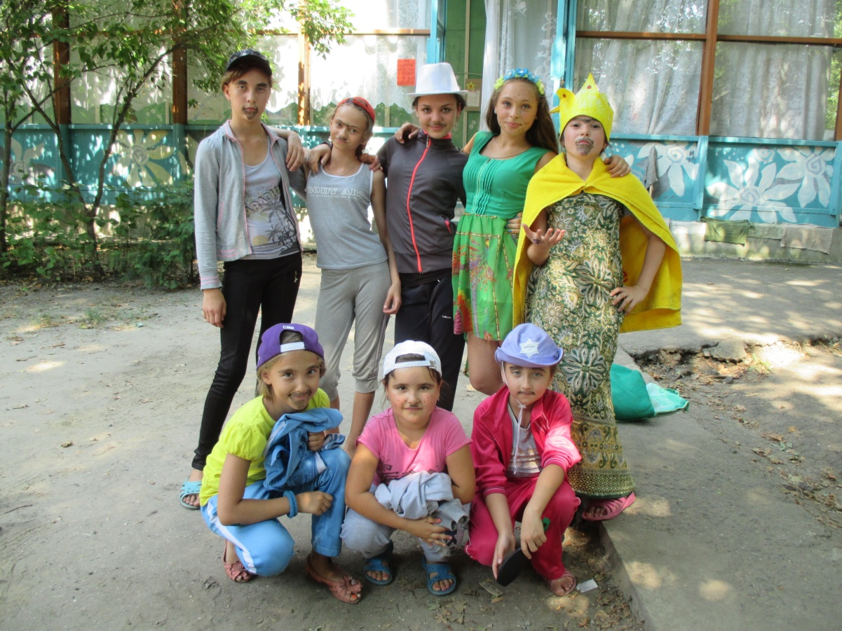
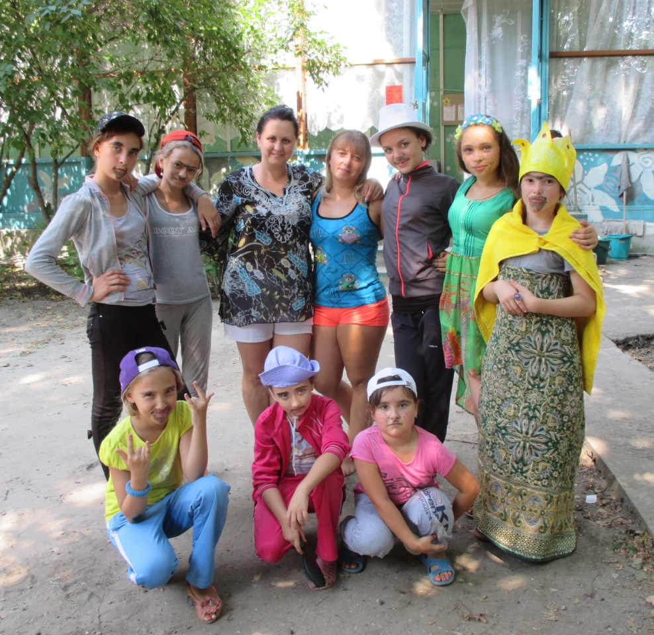

Slide 12
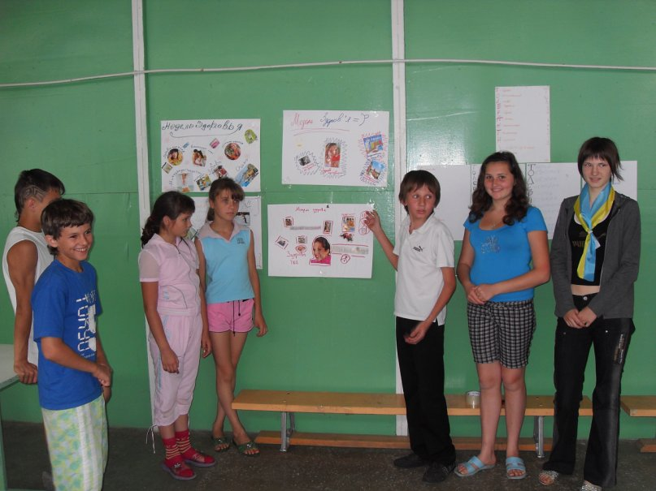
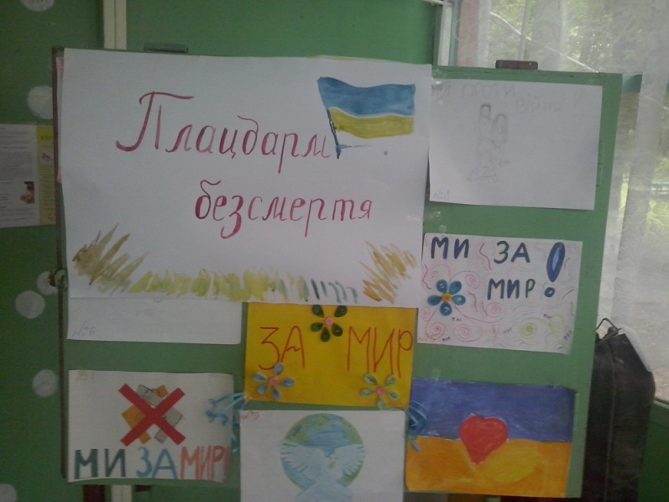

Slide 13
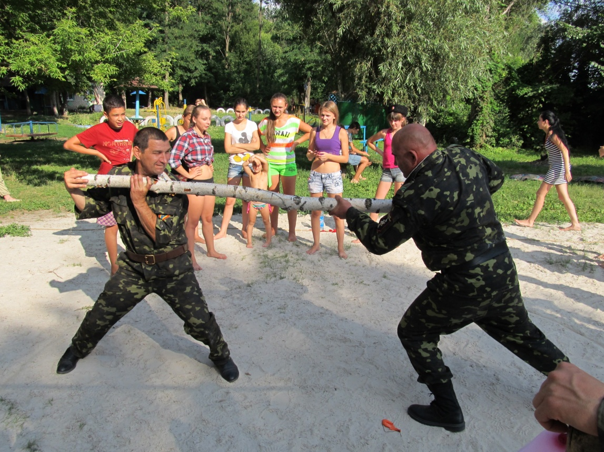
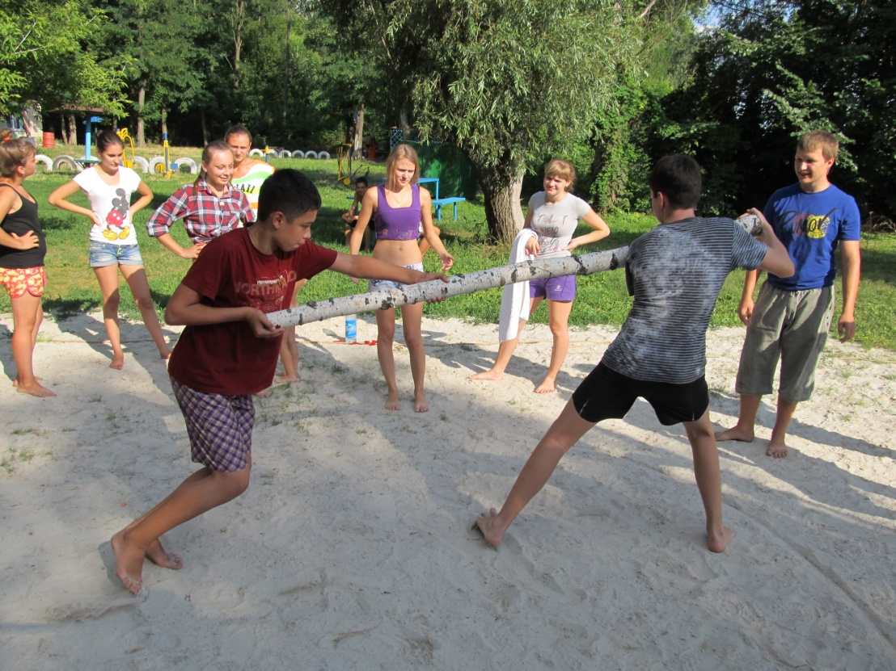

Slide 14
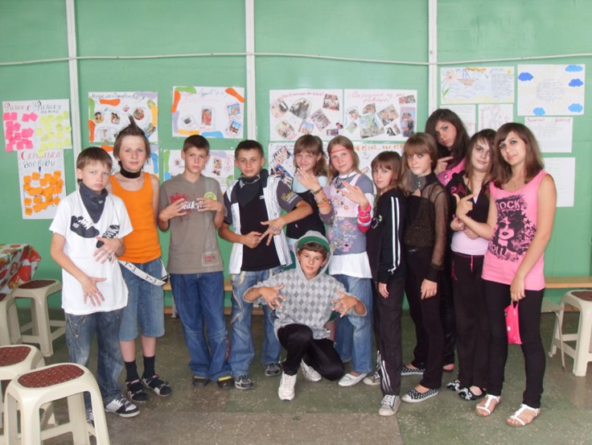
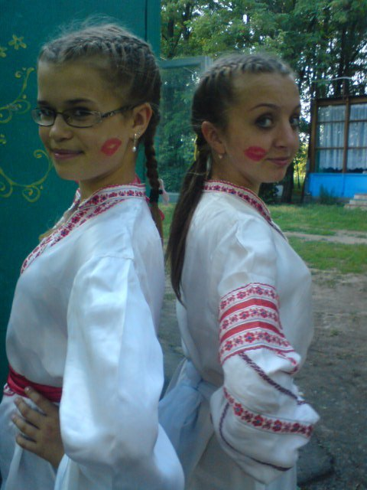
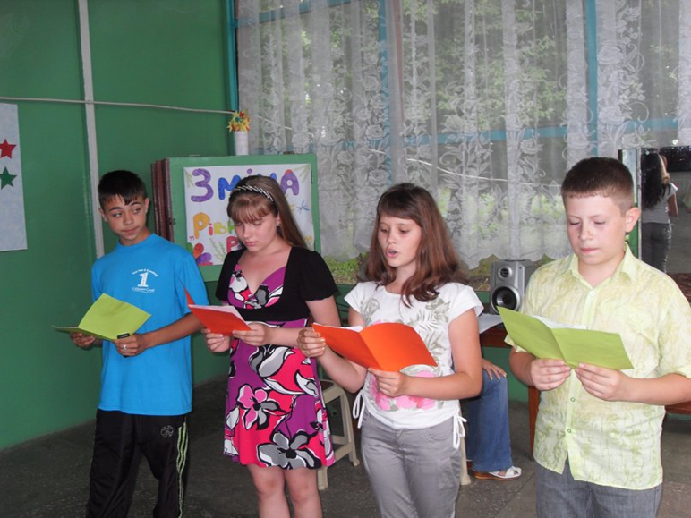

Slide 15
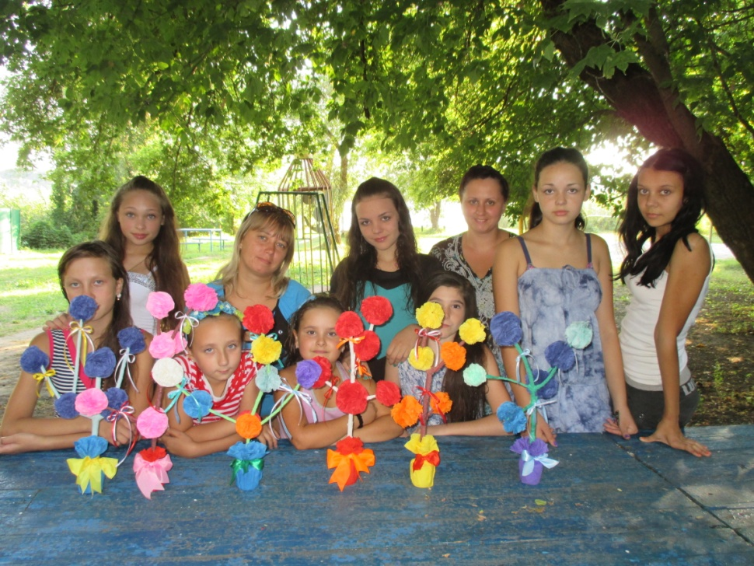
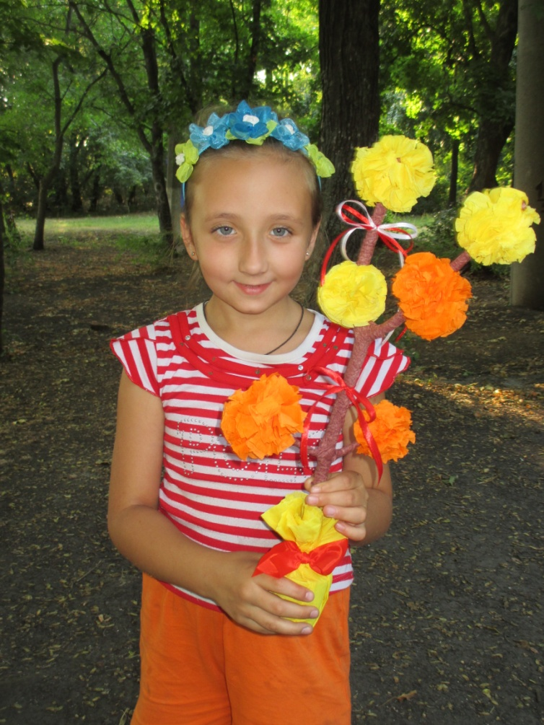
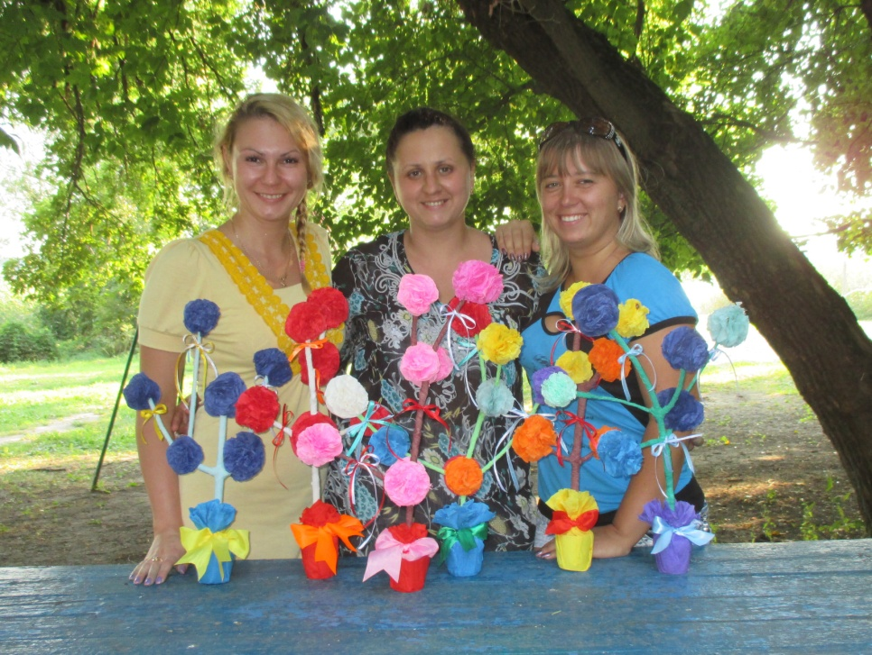

Slide 16
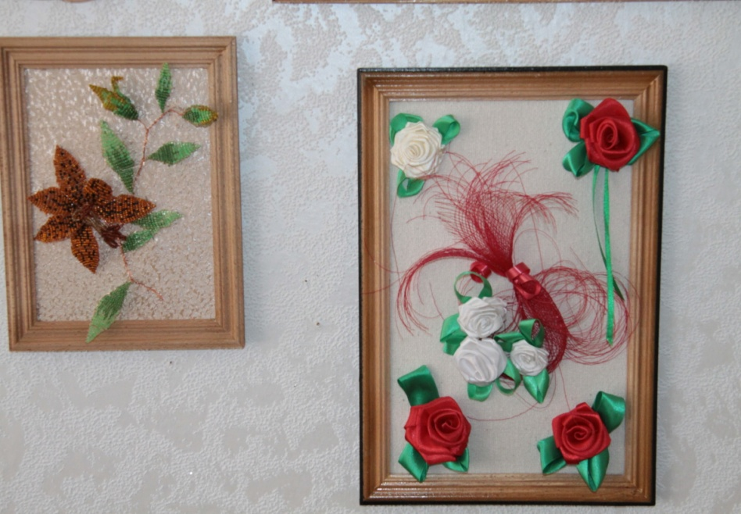
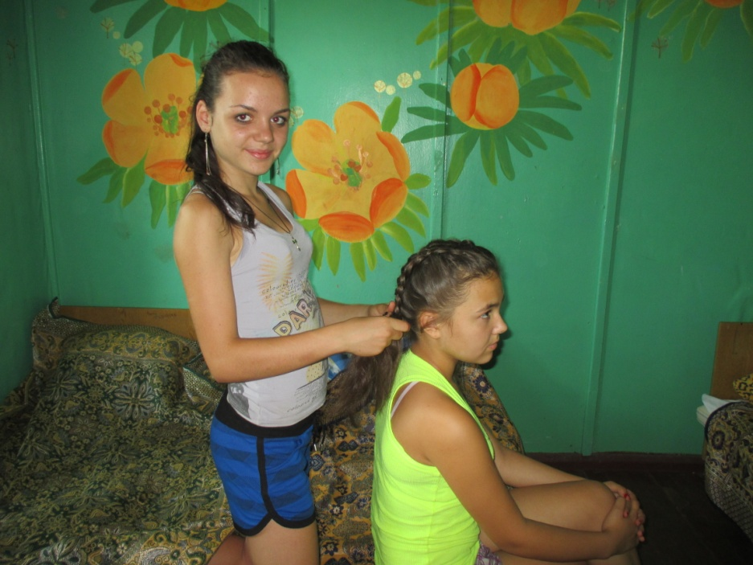
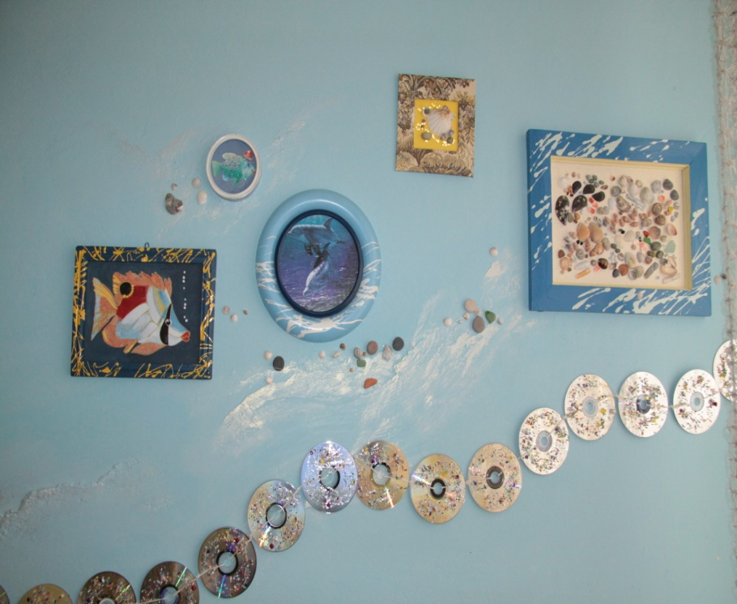

Slide 17
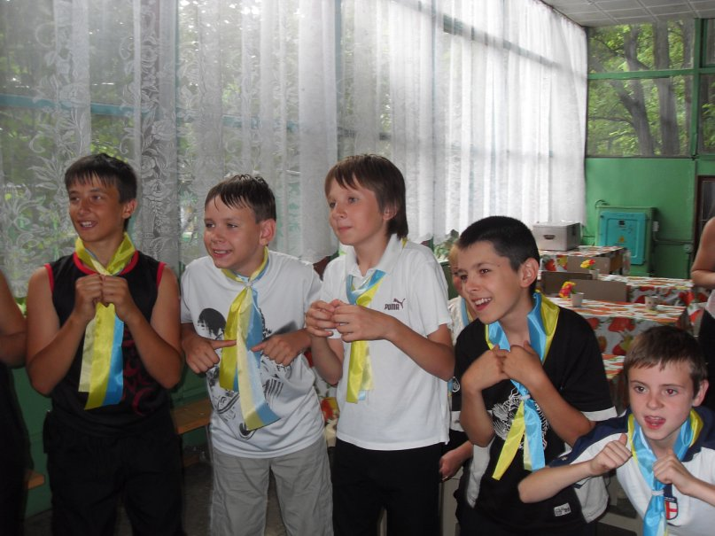
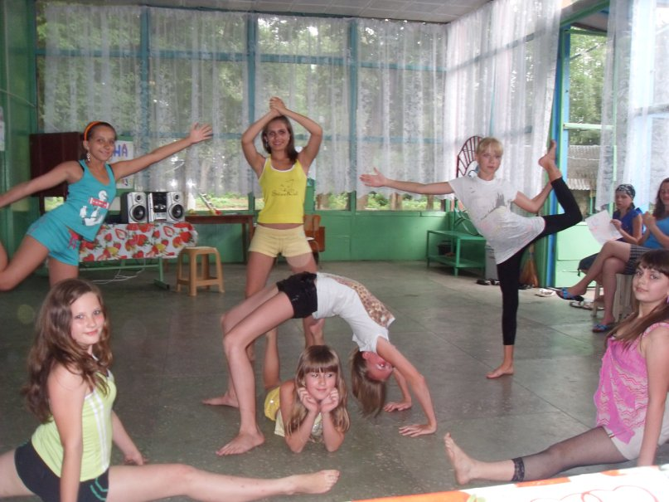

Slide 18
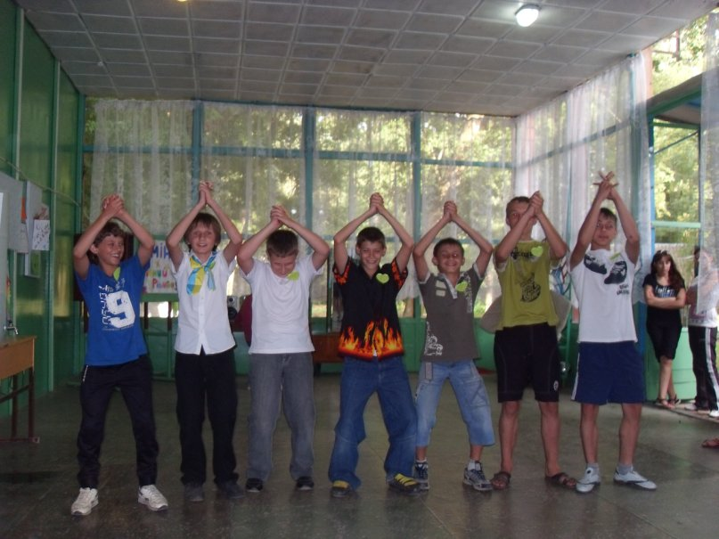
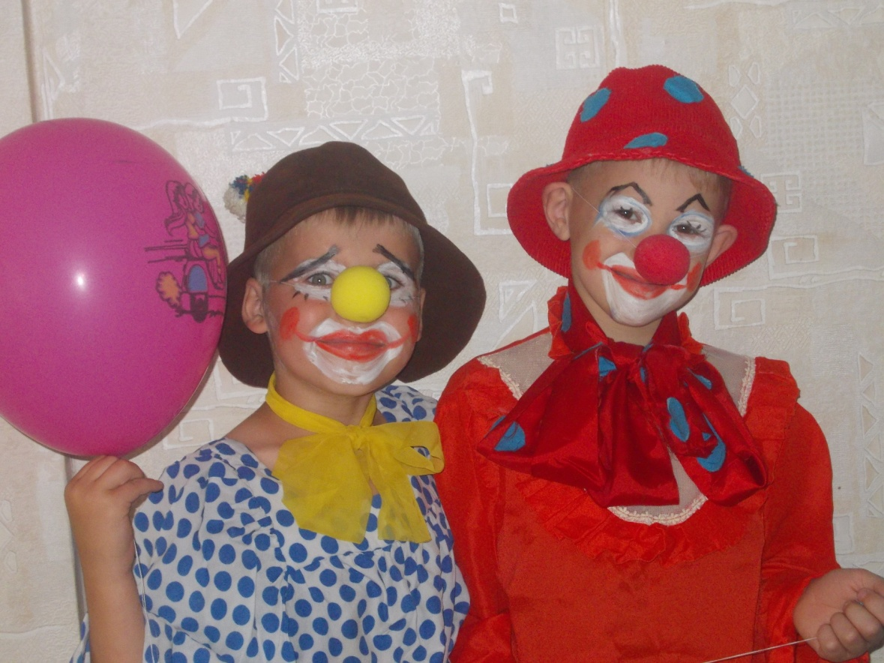

Slide 19


Slide 20
ДЯКУЮ ЗА УВАГУ!

